Slide 1
Service en ligne orientation
  Comment demander sa voie d’orientation après la 2de ?

Slide 2
Connectez vous au service en ligne Orientation
Compatible avec tous types de supports, tablettes, smartphones, ordinateurs
Accès avec l’adresse unique teleservices.education.gouv.fr

Slide 3
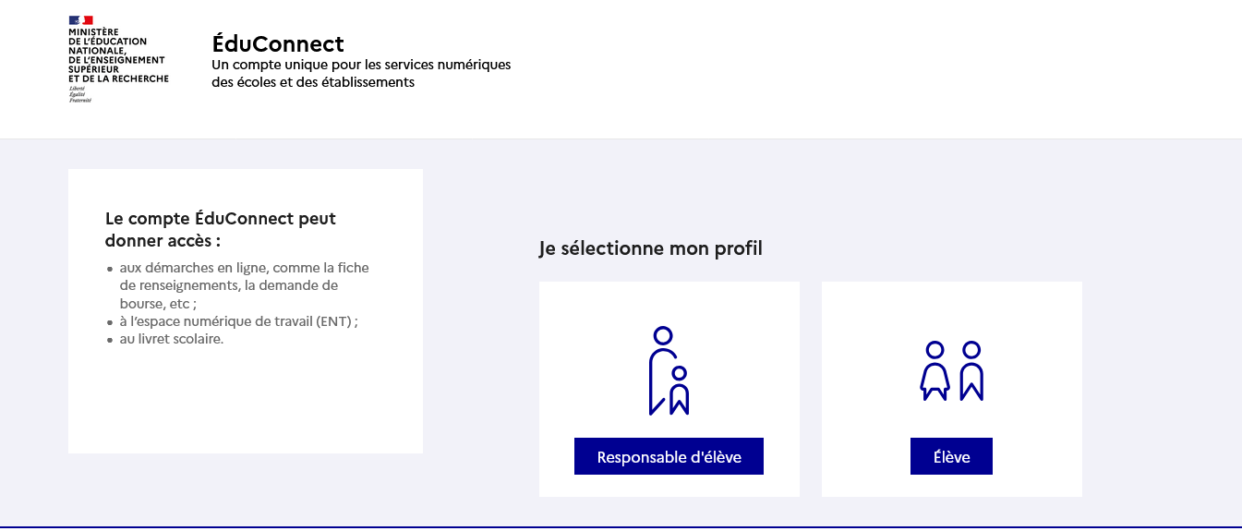
Connectez vous au service en ligne Orientation
Le compte du représentant légal vous permet de formuler vos demandes et de répondre aux propositions d’orientation.
Le compte de l’élève lui permet de lire ce que le représentant légal a complété.

Slide 4
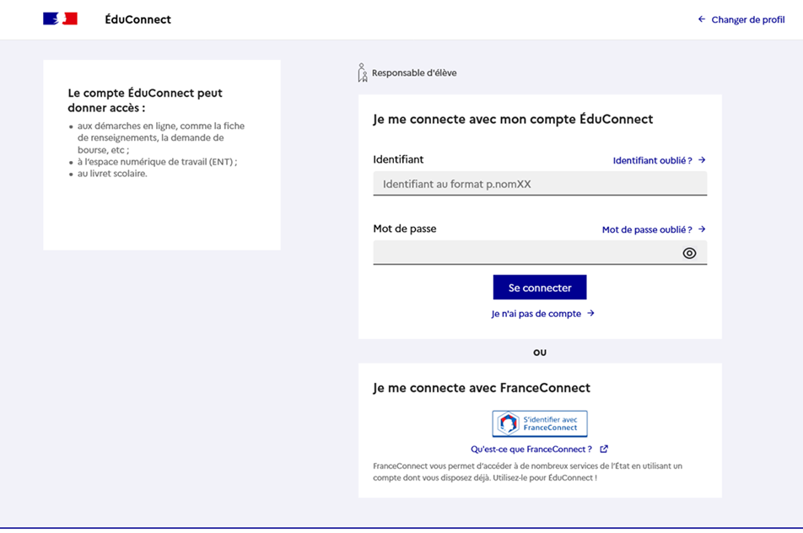
Connectez vous au service en ligne Orientation
Connectez vous à votre compte ÉduConnect avec l’identifiant et le mot de passe transmis par le chef d’établissement.

Slide 5
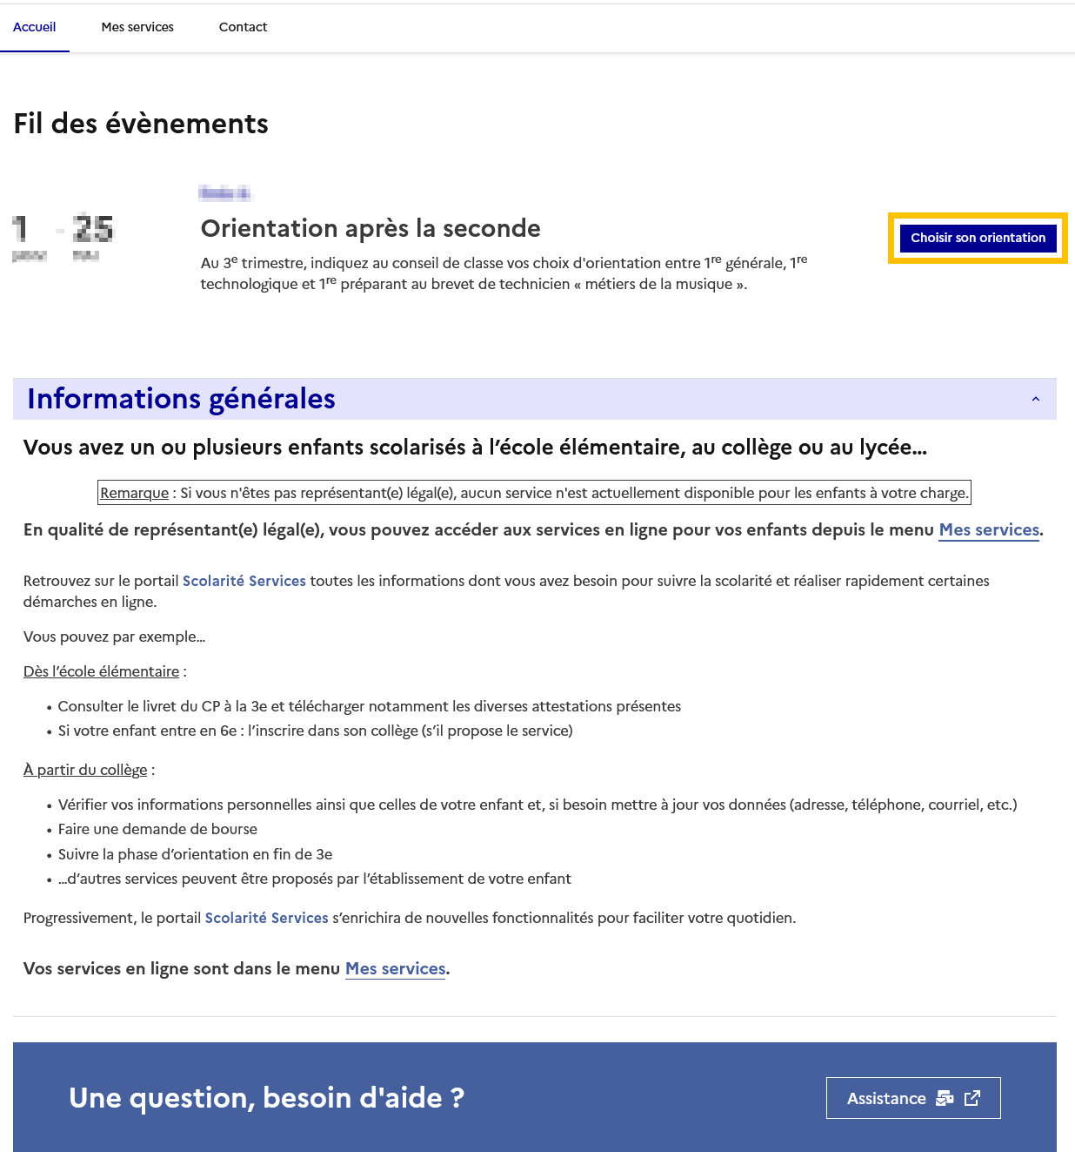
Connectez vous au service en ligne Orientation
Suivez l’étape pour demander une voie d’orientation après la 2de.
Accédez aux services en ligne dans le menu Mes services.

Slide 6
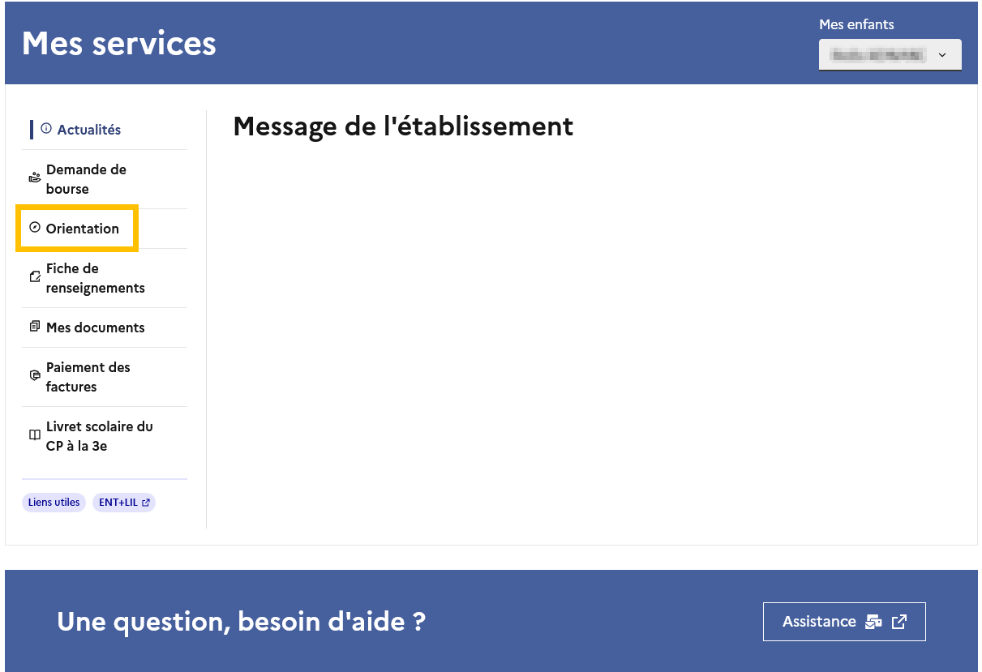
Connectez vous au service en ligne Orientation
A partir de la date indiquée par le chef d’établissement vous pourrez vous connecter au menu « Orientation » depuis la page d’accueil.

Slide 7
Suivez les étapes pour demander une voie d’orientation après la 2de

Slide 8
Les étapes
Suivez ces étapes pour demander une voie d’orientation après la 2de :
- Choisissez l’orientation
Un seul des représentants légaux de l’élève peut faire la saisie des choix.
Les choix sont envoyés automatiquement à l’établissement, puis le conseil de classe étudie vos choix et il y répond par une ou plusieurs propositions d’orientation.
Après le conseil de classe vous pourrez consulter ces propositions dans le service en ligne.
- Répondez aux propositions d’orientation du conseil de classe
La réponse aux propositions d’orientation du conseil de classe pourra être donnée indifféremment par l’un ou l’autre des représentants légaux.
En cas de difficulté vous pouvez vous adresser à votre établissement

Slide 9
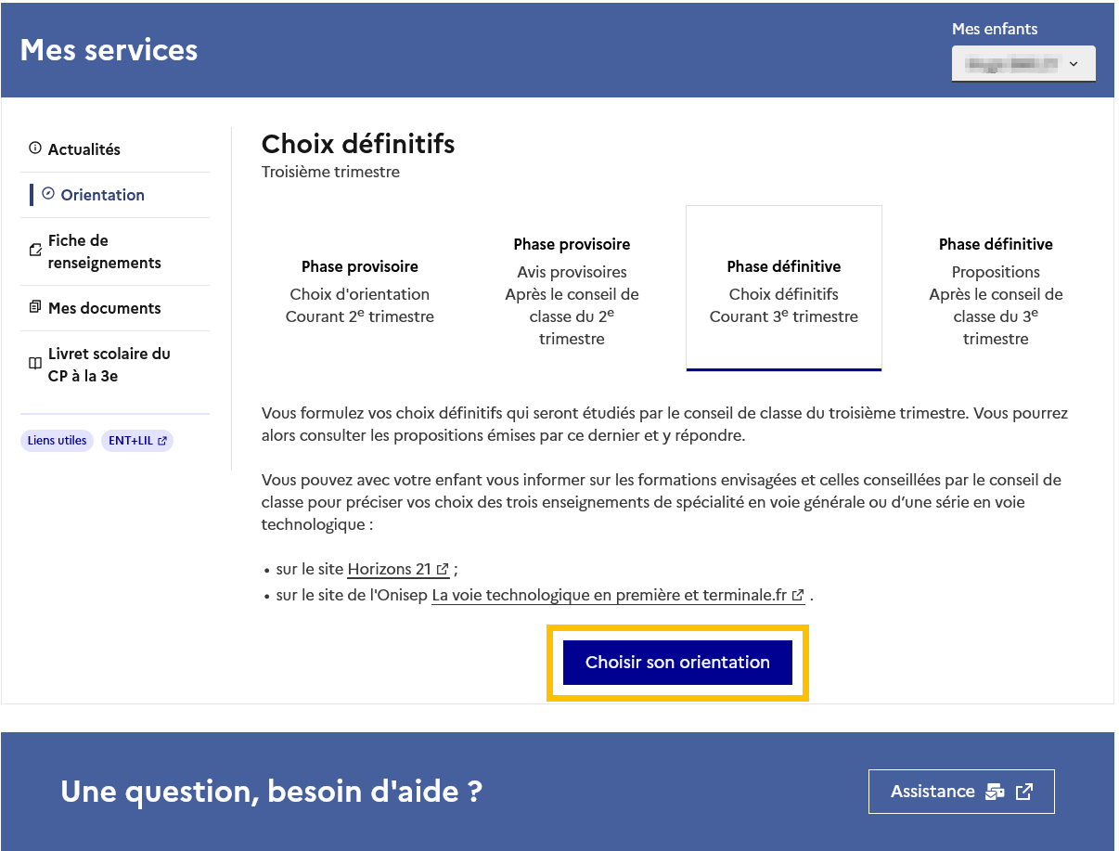
Choisissez l’orientation
Pour préciser votre choix, informez vous sur les enseignements de spécialité en 1re générale et les séries en 1re technologique.

Slide 10
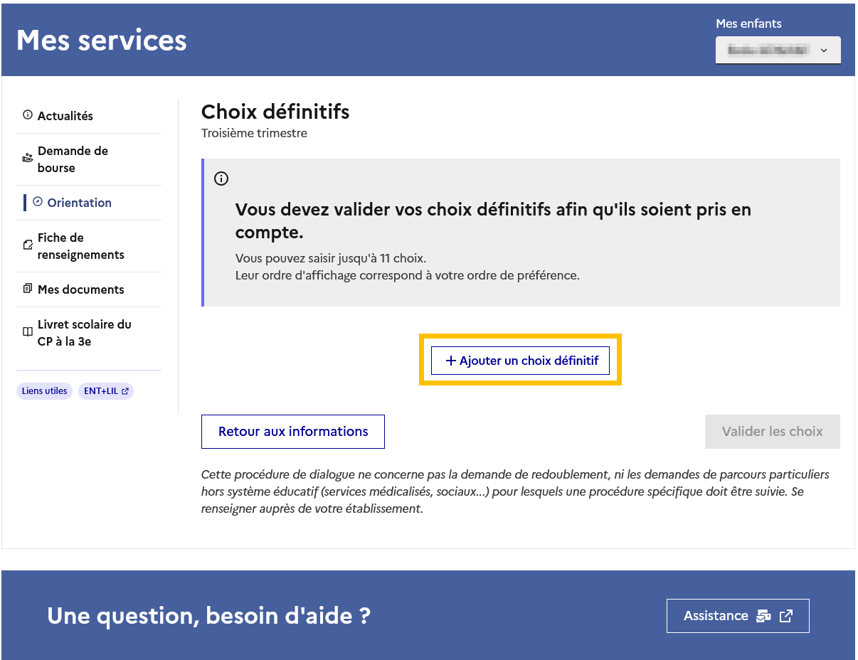
Choisissez l’orientation
Sélectionnez une voie d’orientation en cliquant sur + Ajouter un choix.

Slide 11
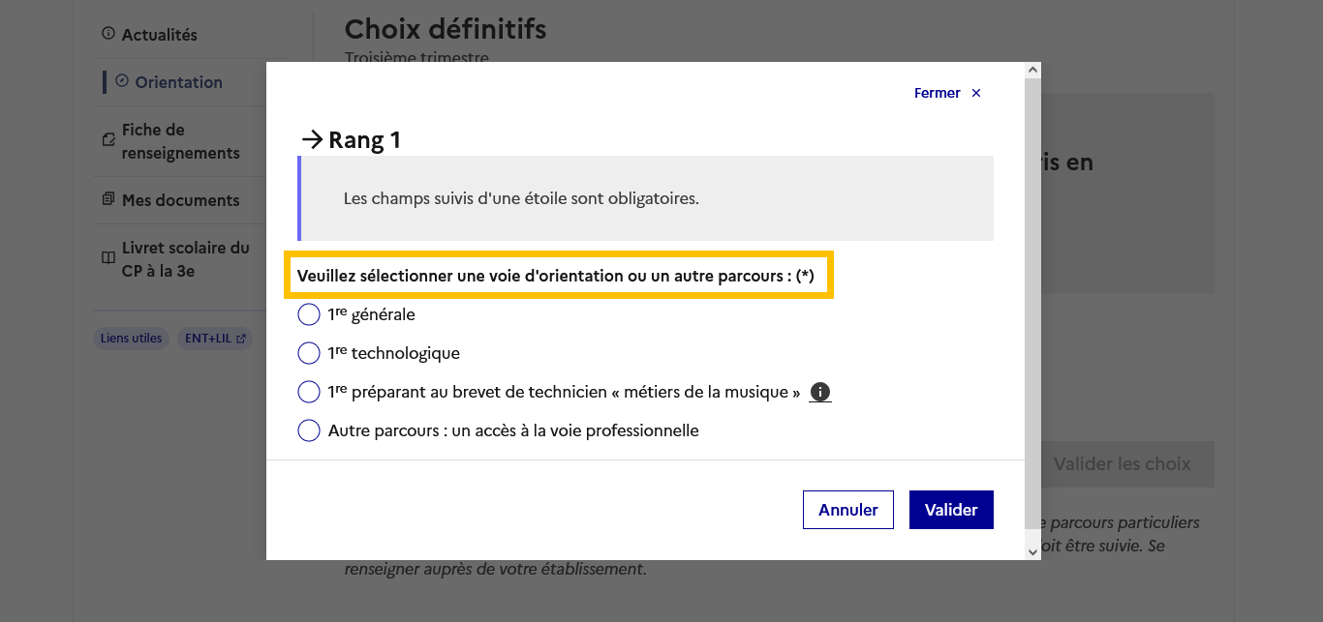
Choisissez l’orientation
Chaque choix peut être supprimé et l’ordre changé.
Les modifications restent possibles jusqu’à la date indiquée par le chef d’établissement.

Slide 12
Validez et modifiez si besoin vos choix d’orientation

Slide 13
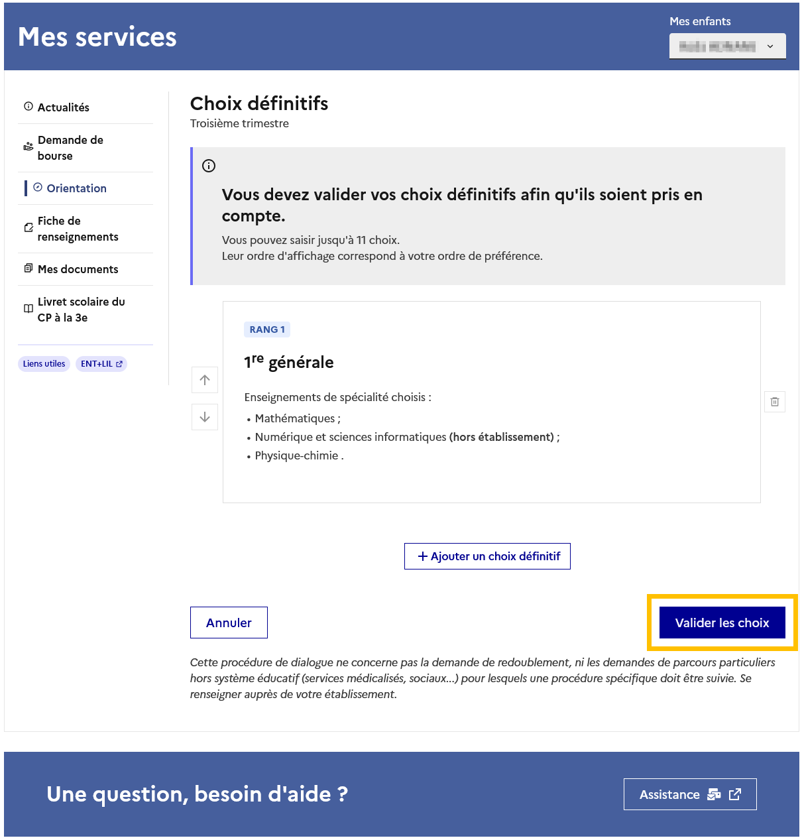
Validez vos choix d’orientation
Validez vos choix pour les envoyer automatiquement à l’établissement pour le conseil de classe.

Slide 14
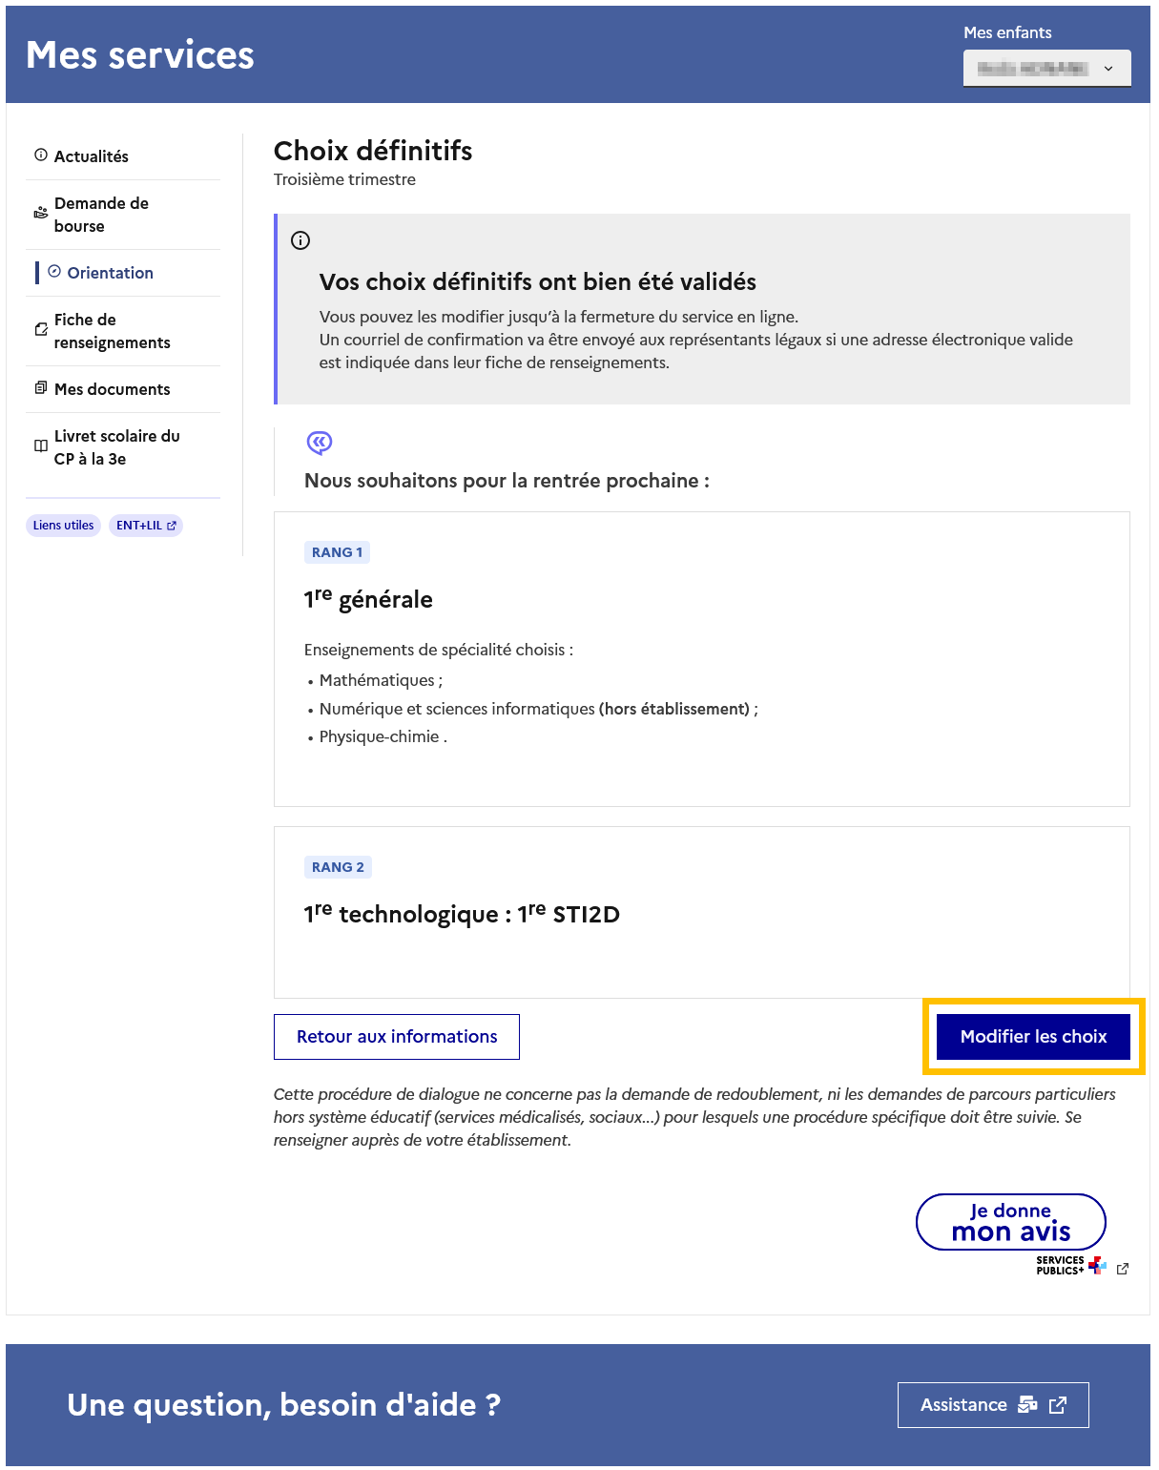
Modifiez si besoin vos choix d’orientation
À chaque validation le récapitulatif de vos choix vous est transmis par courriel ainsi qu’aux autres représentants légaux de l’élève.
Les modifications restent possibles jusqu’à la date indiquée par le chef d’établissement.

Slide 15
Répondez aux propositions d’orientation

Slide 16
Le conseil de classe étudie vos choix d’orientation et il y répond par une ou plusieurs propositions d’orientation.
Une proposition d’orientation dans la voie de votre choix ou recommandée par le conseil de classe permet d’y être admis.
Les élèves ayant obtenu une orientation en première générale sont répartis dans les enseignements de spécialité conformément à leurs choix, avec l'accord des représentants légaux, et selon les spécificités d'organisation de l'établissement.
Lorsque le choix des enseignements de spécialité nécessite un changement d'établissement, une procédure d'affectation particulière peut être mise en place au niveau académique.
L’orientation en première technologique et l’accès à la voie professionnelle nécessitent une nouvelle affectation.
L’établissement communique aux familles le calendrier des démarches à suivre pour l’admission en 1re.
L'inscription en 1re s’effectue sur le portail Scolarité Services ou directement auprès du secrétariat.
Si vous avez des questions ou des difficultés, vous pouvez vous adresser à votre établissement.
Répondez aux propositions

Slide 17
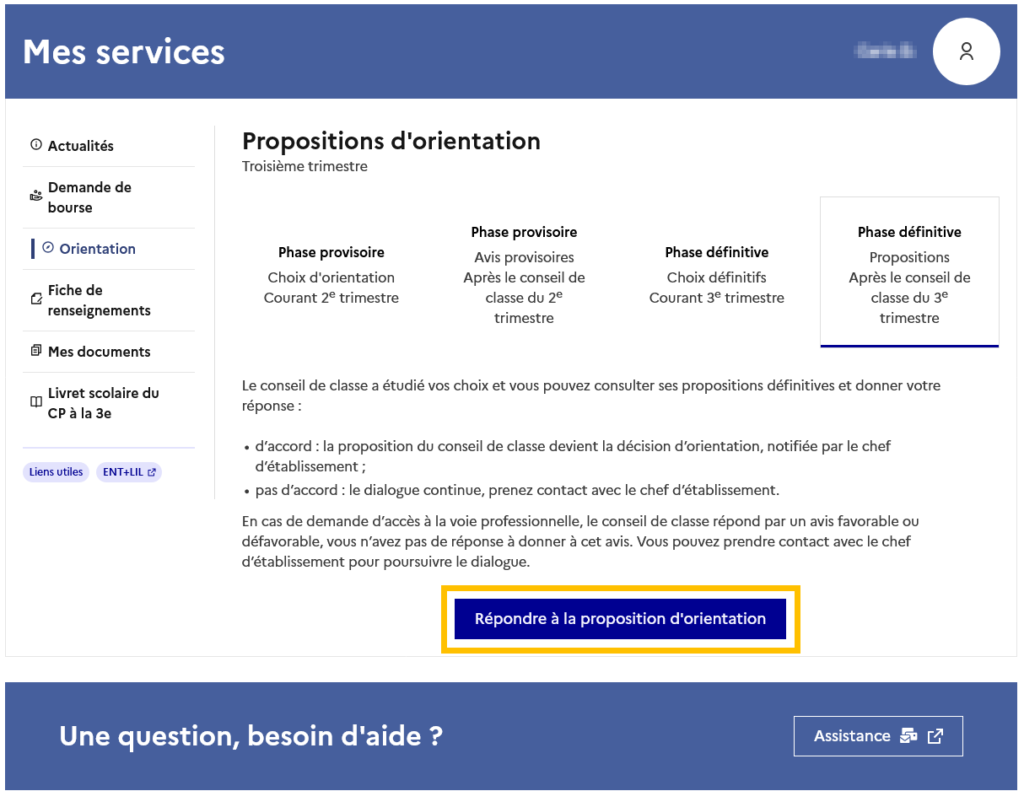
Répondez aux propositions
L’un ou l’autre des représentants légaux peut répondre aux propositions du conseil de classe.

Slide 18
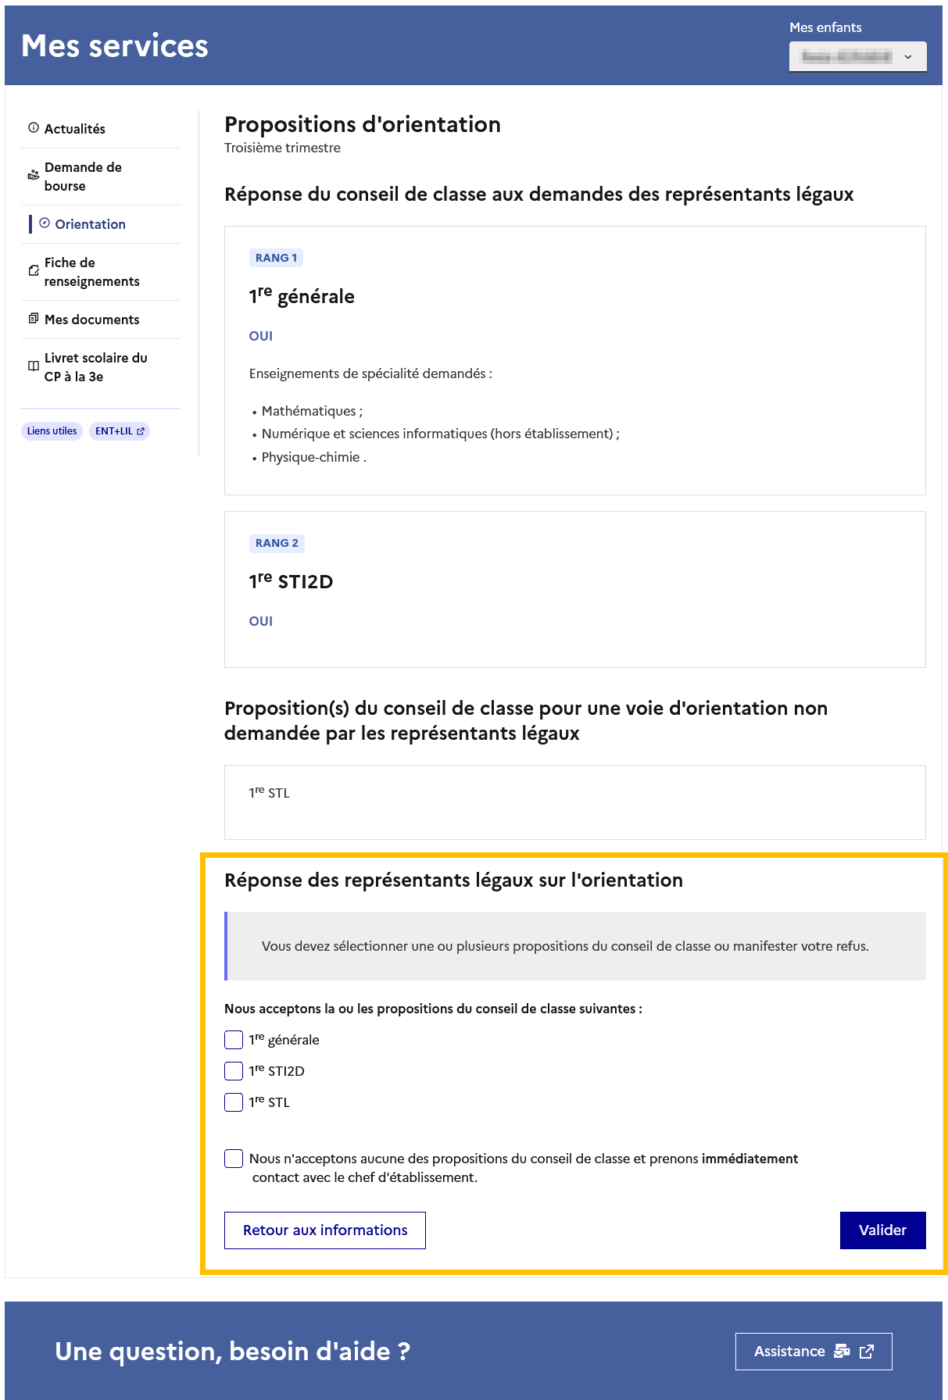
Répondez aux propositions
Une fois la réponse sur l’orientation validée, elle n’est plus modifiable et tous les représentants ainsi que l’élève peuvent consulter celle-ci.
En cas de désaccord, prenez rendez vous avec le chef d’établissement pour la suite de la procédure.

